Slide 1


Разновидности Flash памяти и принцип хранения данных
В данной презентации мы рассмотрим основные разновидности Flash-памяти и принципы хранения данных. Осветим типы Flash-памяти, а также особенности их использования в накопителях с USB-интерфейсом. Обсудим характеристики USB Flash накопителей и инструменты для их обслуживания, включая утилиты для диагностики и восстановления данных.
Автор фото: Mustafi Numann на Unsplash

Slide 2

Типы Flash памяти
Существует несколько типов Flash-памяти, включая NOR и NAND.
NOR-память часто используется в устройствах, требующих произвольного доступа к данным, например, в микроконтроллерах и некоторых типах USB-накопителей. NAND-память более распространена в SSD и USB-флешках благодаря высокой плотности хранения данных и экономичности производства.

Slide 3

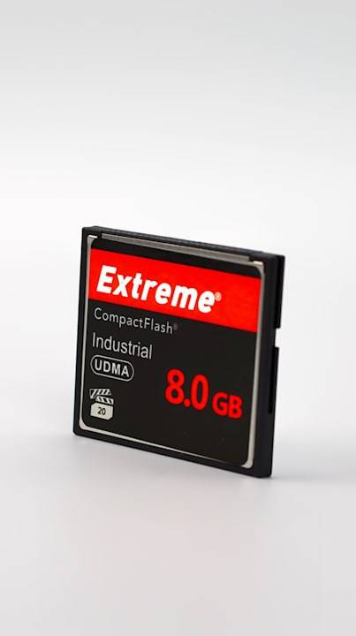
Принцип хранения данных в Flash
В основе хранения данных в Flash-памяти лежит принцип использования ячеек, каждая из которых содержит транзистор с плавающим затвором. Эти ячейки могут хранить информацию путём изменения электрического заряда, что позволяет сохранять данные даже при отсутствии питания.
Принцип хранения данных в Flash-памяти обеспечивает высокую скорость доступа и надёжность, что делает её идеальной для использования в различных устройствах.
Автор фото: Barry A на Unsplash

Slide 4
Накопители Flash-память с USB интерфейсом
Накопители Flash-память с USB интерфейсом представляют собой компактные и удобные устройства для хранения данных, обеспечивающие быстрый доступ и мобильность. Они используют технологию NAND для хранения информации, что позволяет сохранять данные даже при отключении питания.
USB-интерфейс обеспечивает простое подключение к различным устройствам, делая такие накопители универсальными и удобными в использовании.

Slide 5
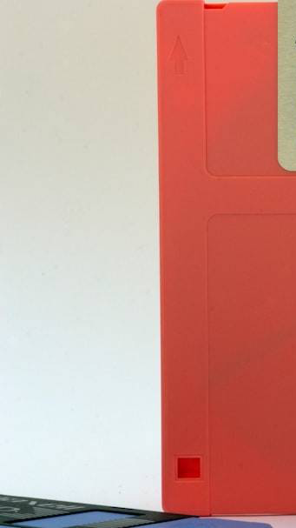
USB Flash накопители
USB Flash-накопители представляют собой портативные устройства хранения данных, которые подключаются к компьютеру через USB-порт.
Они обладают высокой скоростью передачи данных и могут хранить большие объёмы информации, что делает их удобными для переноса файлов между различными устройствами.
USB Flash-накопители используют технологию NAND-памяти для надёжного хранения данных и обеспечивают быстрый доступ к ним.
Автор фото: hosein zanbori на Unsplash

Slide 6
Характеристики USB Flash накопителей
USB Flash накопители представляют собой компактные устройства, обеспечивающие высокую скорость передачи данных и надёжное хранение информации.
Они отличаются разнообразием объёмов памяти — от нескольких гигабайт до нескольких терабайт, что позволяет выбрать оптимальный вариант для различных задач. USB Flash накопители поддерживают различные форматы файловых систем, что обеспечивает их совместимость с широким спектром устройств.

Slide 7
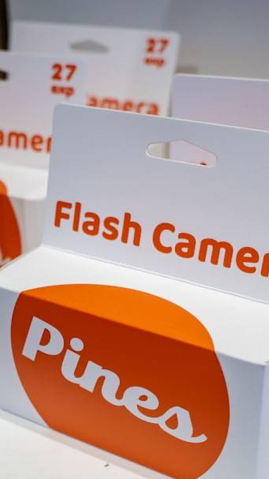
Утилиты обслуживания Flash памяти
Утилиты обслуживания Flash-памяти представляют собой специализированные программные инструменты, которые позволяют оптимизировать работу накопителей и поддерживать их в исправном состоянии.
Они включают в себя функции проверки целостности данных, форматирования, дефрагментации и резервного копирования, что обеспечивает надёжное хранение информации и продлевает срок службы устройств.
Использование таких утилит помогает предотвратить потерю данных и повысить производительность Flash-накопителей с USB-интерфейсом.
Автор фото: Leongsan на Unsplash

Slide 8
Программы для диагностики Flash накопителей
Для диагностики Flash-накопителей используются специализированные программы, такие как CrystalDiskInfo и HDDScan, которые позволяют проверить состояние накопителя, выявить ошибки и оценить износ ячеек памяти.
Эти утилиты предоставляют подробную информацию о параметрах работы накопителя, включая температуру, уровень износа и скорость чтения/записи данных, что помогает своевременно выявить потенциальные проблемы.
Использование таких программ обеспечивает надёжное обслуживание и продлевает срок службы Flash-накопителей.

Slide 9

Программное восстановление данных
Программное восстановление данных позволяет вернуть потерянную информацию с помощью специализированных утилит, которые анализируют структуру файлов и пытаются восстановить доступ к данным на основе имеющихся фрагментов.
Такие программы особенно полезны при случайном удалении файлов или форматировании накопителя, однако они не всегда гарантируют полное восстановление данных в случае физического повреждения чипа памяти.
Важно помнить, что эффективность восстановления зависит от состояния накопителя и степени повреждения данных.
Автор фото: Ning Shi на Unsplash

Slide 10

Управление Flash памятью
Управление Flash-памятью включает в себя настройку параметров записи и чтения данных, а также мониторинг состояния памяти.
Для этого используются специальные утилиты, которые позволяют оптимизировать работу с накопителями и предотвращать потерю данных.
Управление Flash-памятью обеспечивает эффективное использование ресурса ячеек и продлевает срок службы накопителя.

Slide 11

Спасибо за внимание!
Спасибо за внимание. В этой презентации мы рассмотрели основные типы Flash-памяти, принципы их работы и характеристики USB Flash-накопителей. Также мы ознакомились с утилитами для обслуживания и диагностики Flash-памяти и узнали о программном восстановлении данных.

